Slide 1
Baner (og) vei for fremtiden
SAMMEN2020 – TOPPLEDERSAMLINGEN 10. november 2021
Anette Aanesland
Administrerende direktør

Slide 2
Nye Veiers DNA
Statlig eid endringsaktør
Utfordrer og fornyer
Fortsatt liten aktør – 6 mrd. NOK i året
Forvalter 12 % av riksveinettet
Mer for pengene
Bærekraft
Samfunnsansvar

Slide 3
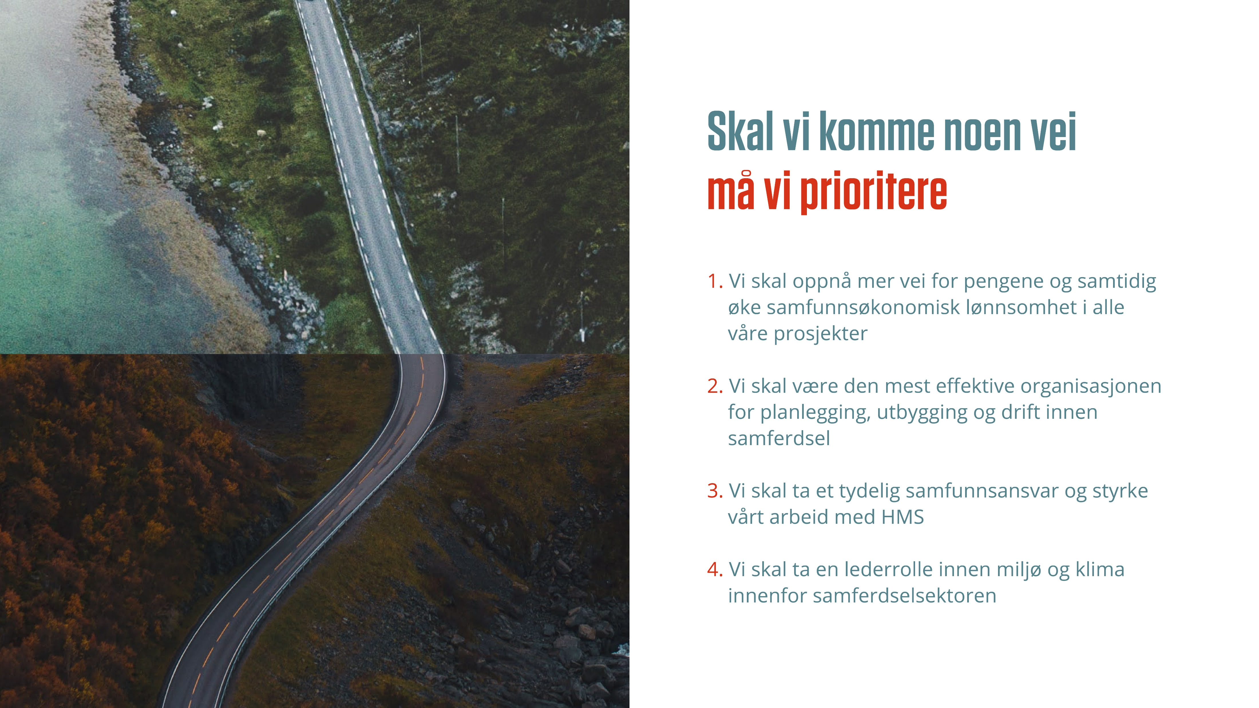


Slide 4
Bærekraftig veibygging – Vegnormalene utfordres

Slide 5
Skal vi komme noen vei må vi gjøre det sammen

